Slide 1
Bài 15. CÁC CUỘC KHỞI NGHĨA TIÊU BIỂU DÀNH ĐỘC LẬP TỰ CHỦ (TỪ ĐẦU CÔNG NGUYÊN ĐẾN TRƯỚC THẾ KỈ X)
“Dân ta có một lòng nồng nàn yêu nước. Đó là một truyền thống của ta. Từ xưa tới nay mỗi khi Tổ quốc bị xâm lăng, thì tinh thần ấy lại sôi nổi, nó kết thành một làn sóng mạnh mẽ, to lớn, nó lướt qua mọi sự nguy hiểm, khó khăn, nó nhấn chìm tát cả lũ bán nước và lũ cướp nước.”
(Hồ Chí Minh)
MỤC TIÊU:
Lập được biểu đồ, sơ đồ và trình bày được những nét chính; giải thích được nguyên nhân, nêu được kết quả và ý nghĩa của cuộc khởi nghĩa tiêu biểu của nhân dân Việt Nam trong thời kỳ Bắc thuộc.

Slide 2
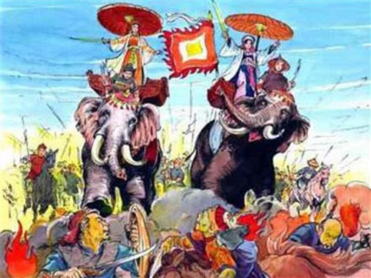
Ngàn năm trang sử còn ghi,
Mê Linh sông Hát chỉ vì non sông,
Chị em một dạ một lòng,
Đuổi quân Tô Định khỏi vùng biên cương

Slide 3
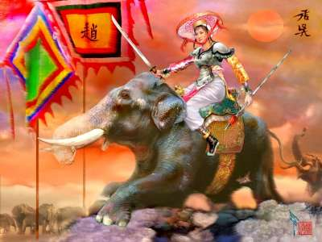
Lướt gió mạnh, chém cá kình Cưỡi voi ra trận tung hoành bốn phương Xứ Thanh đất ấy quê hương
Sử xanh còn mãi danh thơm của bà ?

Slide 4
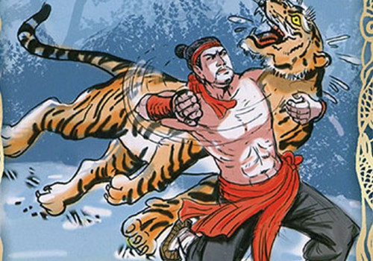
Vua nào quét sạch quân Đường
Nổi danh Bố Cái Đại Vương thuở nào?

Slide 5
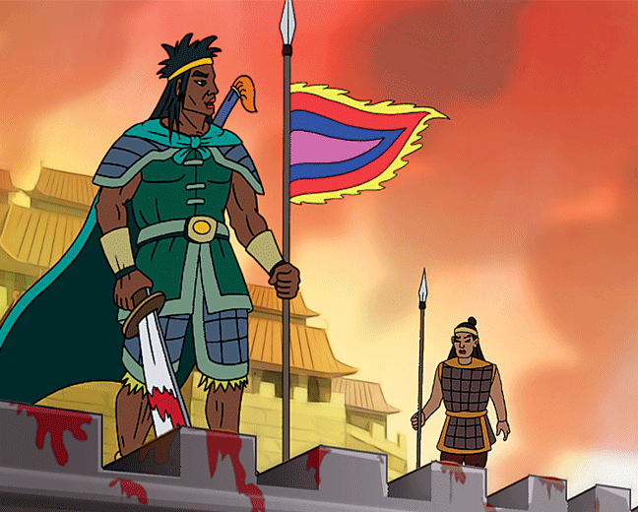
Vua nào mặt sắt đen sì?

Slide 6
Bài 15. CÁC CUỘC KHỞI NGHĨA TIÊU BIỂU DÀNH ĐỘC LẬP TỰ CHỦ (TỪ ĐẦU CÔNG NGUYÊN ĐẾN TRƯỚC THẾ KỈ X)
1. Khởi nghĩa Hai Bà Trưng

Slide 7
THẢO LUẬN NHÓM
Câu 1. Lãnh đạo của cuộc khởi nghĩa là ai? Chia sẻ hiểu biết của em về lãnh đạo cuộc khởi nghĩa?
Câu 2. Hãy cho biết nguyên nhân và mục đích của cuộc khởi nghĩa của Hai Bà Trưng?

Slide 8
Câu 1. Lãnh đạo của cuộc khởi nghĩa là ai? Chia sẻ hiểu biết của em về lãnh đạo cuộc khởi nghĩa?
- Lãnh đạo: Trưng Trắc, Trưng Nhị.
- Hai chị em Trưng Trắc, Trưng Nhị là con gái Lạc tướng huyện Mê Linh, chồng bà Trưng Trắc là Thi Sách, con trai Lạc tướng huyện Chu Diên (vùng Đan Phượng và Từ Liêm – Hà Nội ngày nay).

Slide 9
Câu 2. Hãy cho biết nguyên nhân và mục đích của cuộc khởi nghĩa của Hai Bà Trưng?
* Nguyên nhân:
+ Chế độ cai trị hà khắc của chính quyền phương Bắc
+ Trả thù cho Thi Sách bị giết hại
* Mục đích của cuộc khởi nghĩa: giành lại độc lập cho Tổ quốc, nối tiếp sự nghiệp của các vua Hùng.

Slide 10
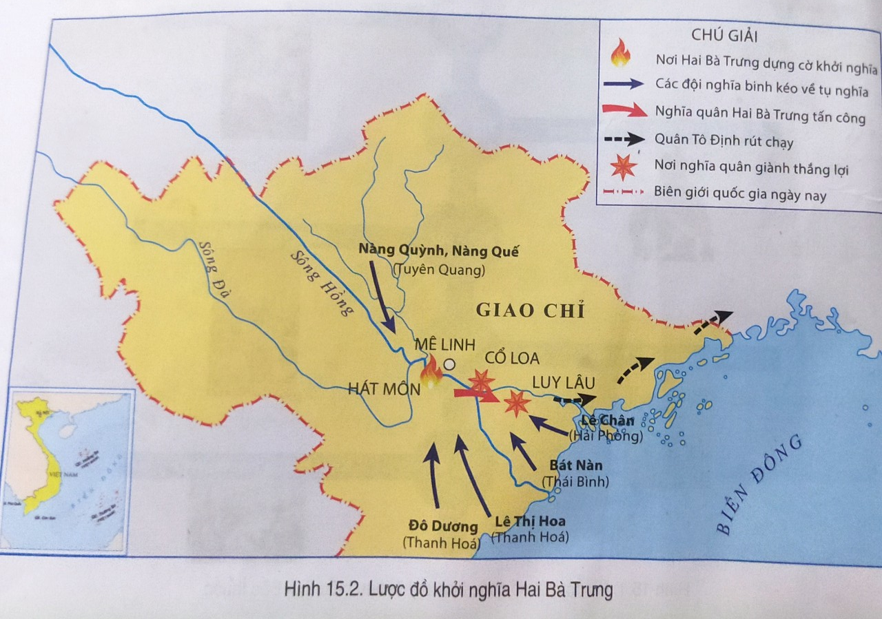

Slide 11
PHIẾU HỌC TẬP
Câu 3. Điền thông tin còn thiếu trong mỗi chỗ trống để hoàn thành diễn biến của cuộc khởi nghĩa Hai Bà Trưng:
Do chính sách cai trị hà khắc của chính quyền đô hộ........ đã làm cho nhân dân ta ở khắp nơi đều căm phẫn, muốn nổi dậy chống lại ách đô hộ. Mùa xuân …........, ………..….… và ………..….……phất cờ nổi dậy khởi nghĩa. Tướng lĩnh khắp các thành trì đều quy tụ về với cuộc khởi nghĩa. Trong khí thế “rửa sạch nước thù”, nghĩa quân làm chủ.................. sau đó hạ .........................., tiến đánh và làm chủ ................. Khởi nghĩa thắng lợi, Trưng Trắc được suy tôn làm vua, đóng đô ở ...............
Hán
năm 40
Trưng Trắc
Trưng Nhị
Mê Linh
thành Cổ Loa
Luy Lâu.
Mê Linh

Slide 12
THẢO LUẬN NHÓM
Câu 4. Kết quả và ý nghĩa của cuộc khởi nghĩa?
Câu 5. Để ghi nhớ công lao của Hai Bà Trưng, nhân dân ta đã làm gì?

Slide 13
Câu 4: Kết quả và ý nghĩa của cuộc khởi nghĩa?
Câu 5: Để ghi nhớ công lao của Hai Bà Trưng, nhân dân ta đã làm gì?
- Cuộc khởi nghĩa giành thắng lợi, Trưng Trắc xưng vương, đóng đô ở Mê Linh. Chính quyền Trưng Vương ban tước cho tướng có công, miễn giảm thuế khoá cho dân,...
- Năm 42, nhà Hán tiếp tục sang đàn áp. Nghĩa quân của Hai Bà Trưng kháng cự kiên cường nhưng do thế giặc mạnh nên nghĩa quân rút về Hát Môn.
- Cuộc khởi nghĩa lớn đầu tiên chống Bắc thuộc, mở đầu thời kì đấu tranh giành độc lập, tự chủ; thể hiện tinh thần yêu nước, ý chí quật cường, bất khuất của dân tộc ta.
Để ghi nhớ công lao của Hai Bà Trưng, nhân dân ta đã lập đền thờ tại thôn Hạ Lôi, xã Mê Linh, huyện Mê Linh, thành phố Hà Nội

Slide 14
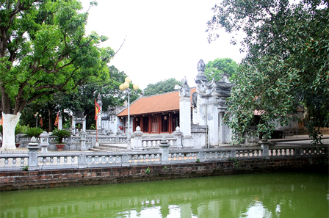

Slide 15
Bài 15. CÁC CUỘC KHỞI NGHĨA TIÊU BIỂU DÀNH ĐỘC LẬP TỰ CHỦ (TỪ ĐẦU CÔNG NGUYÊN ĐẾN TRƯỚC THẾ KỈ X)
1. Khởi nghĩa Hai Bà Trưng
* Nguyên nhân: - Do chính sách áp bức, bóc lột tàn bạo của nhà Hán - Thi sách là chồng của Trưng Trắc bị quân Hán giết hại * Kết quả: Khởi nghĩa giành được thắng lợi, độc lập dân tộc được khôi phục. * Ý nghĩa: - Mở đầu thời kì đấu tranh giành độc lập, tự chủ lâu dài, bền bỉ của người Việt. - Thể hiện tinh thần yêu nước, đoàn kết, quyết tâm đánh đuổi giặc ngoại xâm của nhân dân ta.

Slide 16
Bài 15. CÁC CUỘC KHỞI NGHĨA TIÊU BIỂU DÀNH ĐỘC LẬP TỰ CHỦ (TỪ ĐẦU CÔNG NGUYÊN ĐẾN TRƯỚC THẾ KỈ X) -- tiếp theo --
2. Khởi nghĩa Bà Triệu

Slide 17
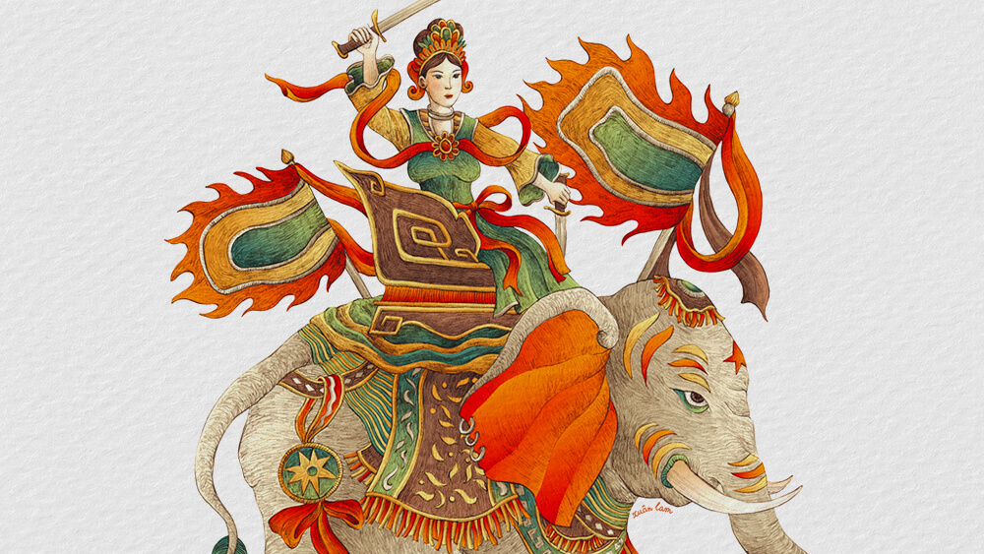
PHIẾU HỌC TẬP
Nguyên nhân
Diễn biến
Kết quả
Ý nghĩa
Bà Triệu tên thật là Triệu Thị Trinh, em gái của Triệu Quốc Đạt - một hào trưởng lớn ở vùng Quan Yên, quận Cửu Chân (nay là xã Định Công, huyện Yên Định, tỉnh Thanh Hóa). Năm 19 tuổi, Bà Triệu cùng anh trai tập hợp nghĩa quân chuẩn bị khởi nghĩa.
Tương truyền bà từng khảng khái nói: “Tôi muốn cưỡi cơn gió mạnh, đạp đường sóng dữ, chém cá tràng kình ở bể đông chứ không thèm bắt chước người đời cúi đầu cong lưng để làm tì thiếp người ta”
Nhà Ngô cai trị nước ta, áp đặt nhiều thứ thuế, bắt thợ thủ công giỏi của nước ta đưa về Trung Quốc
=> Mâu thuẫn người Việt với chính quyền nhà Ngô ngày càng gay gắt dẫn đến các cuộc đấu tranh
- Năm 248, khởi nghĩa bùng nổ. Từ căn cứ núi Nưa được nhân dân ủng hộ Bà Triệu lãnh đạo nghĩa quân đánh phá các thành ấp của của nhà Ngô ở quận Cửu Chân, rồi từ đó đánh ra khắp Giao Châu.
- Nhà Ngô cử 8000 quân sang đàn áp, nghĩa quân của Bà Triệu phải lui về vùng Phú Điền.
Em biết gì về Bà Triệu, hãy chia sẻ thông tin về Bà triệu với các bạn?
Dù chiến đấu anh dũng nhưng do lực lượng quá chênh lệch, nghĩa quân bị tiêu diệt, cuộc khởi nghĩa kết thúc. Bà Triệu hi sinh trên núi Tùng (Phú Điền, Hậu Lộc, Thanh Hoá).
Khẳng định ý chí bất khuất của dân tộc trong cuộc đấu tranh giành lại độc lập dân tộc.

Slide 18
Bài 15. CÁC CUỘC KHỞI NGHĨA TIÊU BIỂU DÀNH ĐỘC LẬP TỰ CHỦ (TỪ ĐẦU CÔNG NGUYÊN ĐẾN TRƯỚC THẾ KỈ X)
2. Khởi nghĩa Bà Triệu
* Nguyên nhân: Nhà Ngô cai trị nước ta, áp đặt nhiều thứ thuế, bắt thợ thủ công giỏi của nước ta đưa về Trung Quốc => Mâu thuẫn người Việt với chính quyền nhà Ngô ngày càng gay gắt dẫn đến các cuộc đấu tranh. * Kết quả: Trước sự đàn áp của quân Ngô, Bà Triệu và nghĩa quân buộc phải di chuyển về vùng Phú Điền, ít lâu sau Bà Triệu hi sinh trên đỉnh núi Tùng, cuộc khởi nghĩa thất bại. * Ý nghĩa: Dù thất bại nhưng cuộc khởi nghĩa đã tô đậm truyền thống yêu nước, bất khuất của dân tộc trong cuộc đấu tranh giành lại độc lập dân tộc.

Slide 19
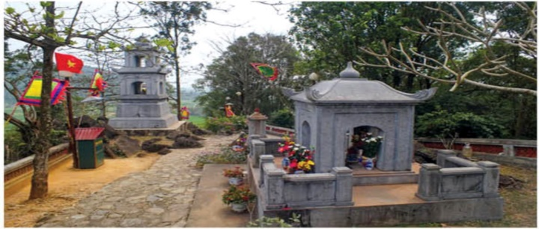
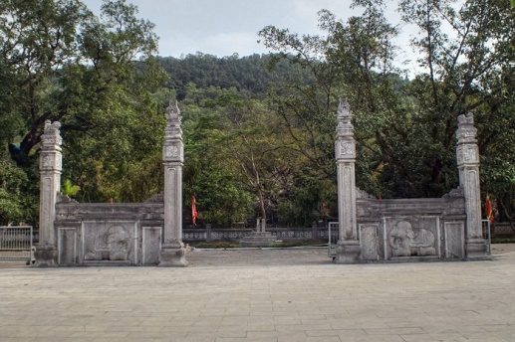
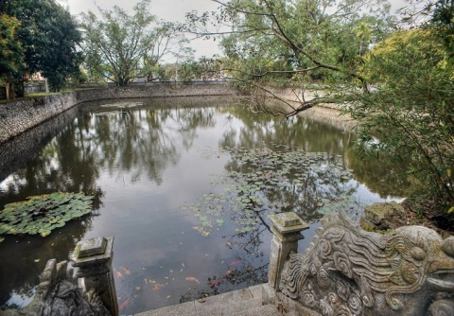
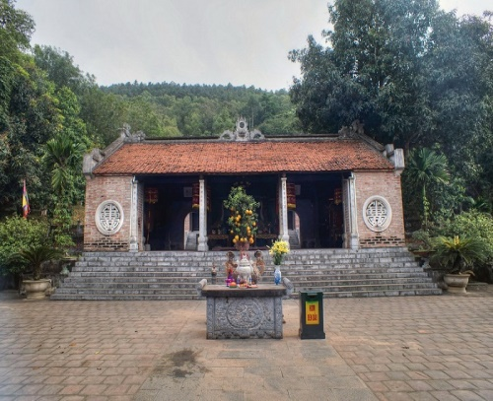

Slide 20
Bài 15. CÁC CUỘC KHỞI NGHĨA TIÊU BIỂU DÀNH ĐỘC LẬP TỰ CHỦ (TỪ ĐẦU CÔNG NGUYÊN ĐẾN TRƯỚC THẾ KỈ X
3. Khởi nghĩa Lý Bí và nước Vạn Xuân

Slide 21
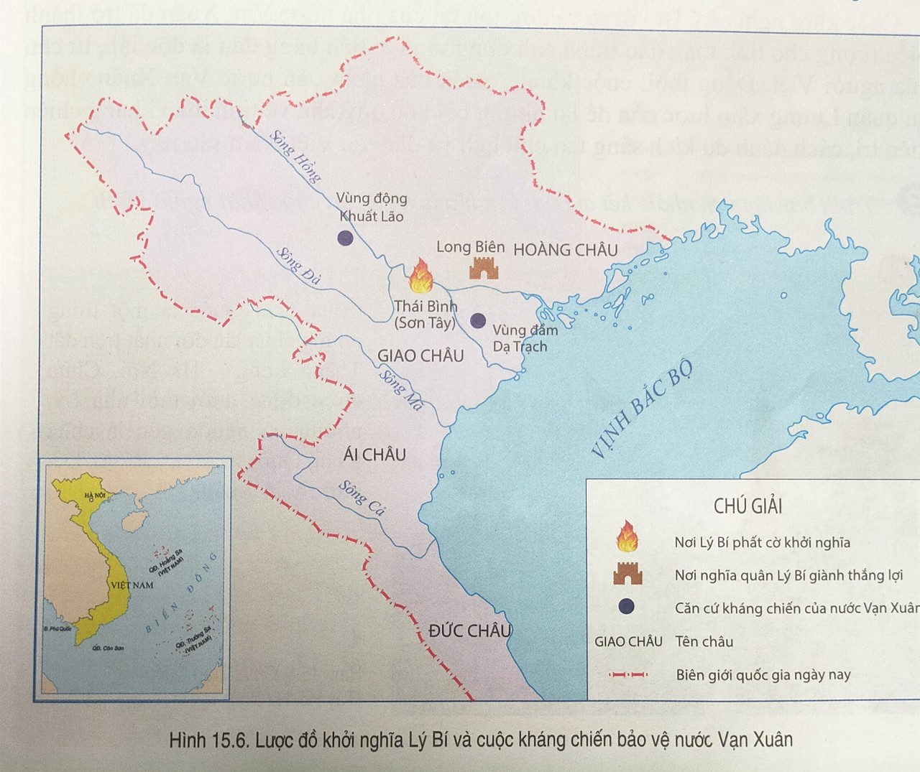
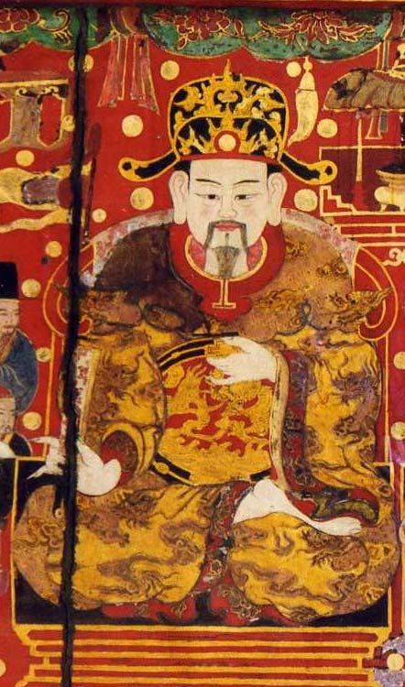
PHIẾU HỌC TẬP
Lý Bí (503-548) xuất thân trong một gia đình hào trưởng ở Giã Năng, xứ Kinh Bắc (nay là xã Tiên Phong, huyện Phổ Yên, Thái Nguyên ngày nay). Một thời, ông làm việc với chính quyền đô hộ, nhận một chức quan nhỏ: giám quận (kiểm soát quân sự) ở Cửu Đức, Đức Châu (Đức Thọ, Hà Tĩnh).
Yêu nước, thương dân, bất bình với bè lũ đô hộ, ông sớm bỏ quan, về quê ở Thái Bình. Lý Bí đã liên kết với hào kiệt các châu thuộc miền đất Giao Châu nước ta, nổi dậy chống Lương như Triệu Túc, Tinh Thiều, Phạm Tu, Triệu Quang Phục.
Nguyên nhân
Diễn biến
Kết quả
Ý nghĩa
- Nhà Lương siết chặt ách cai trị, người Việt càng thêm khốn khổ; phân biệt người nước ta với người phương Bắc
=> Mâu thuẫn xảy ra gay gắt, mùa xuân 542, Lý Bí lãnh đạo nhân dân nổi dậy khởi nghĩa
+ Mùa xuân năm 542, Lý Bí lãnh đạo nhân dân khởi nghĩa, trong 3 tháng nghĩa quân chiếm được thành Long Biên.
+ Mùa xuân năm 544, khởi nghĩa thắng lợi. Lý Bí lên ngôi vua, hiệu là Lý Nam Đế. Đặt tên nước là Vạn Xuân, đóng đô ở vùng cửa sông Tô Lịch (Hà Nội).
+ Năm 545, Nhà Lương lại cử quân xâm lược Vạn Xuân. Lý Nam Đế trao quyền chỉ huy kháng chiến cho Triệu Quang Phục.
+ Triệu Quang Phục đưa quân về đầm Dạ Trạch xây đựng căn cử và tiếp tục lãnh đạo nhân dân kháng chiến.
+ Năm 550, Triệu Quang Phục làm vua nước Vạn Xuân
+ Đầu Thế kỉ VII, nhà Tuỳ đem quân xâm lược, nước Vạn Xuân chấm dứt.
Chỉ trong 3 tháng, nghĩa quân đã chiếm được thành Long Biên (Bắc Ninh). Năm 544, nước Vạn Xuân được thành lập.
- Cuộc khởi nghĩa đã trở thành biểu tượng cho tinh thần đấu tranh anh dũng vì mục tiêu hàng đầu là độc lập, tự chủ của người Việt.
- Để lại những bài học quý báu về tinh thần kháng chiến kiên trì, cách đánh du kích cho lịch sử dân tộc.
Em biết gì về Lý Bí, hãy chia sẻ thông tin về Lý Bí với các bạn?

Slide 22
THẢO LUẬN
? Cuộc khởi nghĩa Lý Bí mùa xuân năm 542 so với khởi nghĩa của Hai Bà Trưng có điểm gì giống và khác nhau?
- Giống nhau: Cùng nổ ra vào mùa xuân nhằm chống lại chính quyền đô hộ phương Bắc; cùng giành được thắng lợi ban đầu và thành lập được chính quyền tự chủ một thời gian.
- Khác nhau:
Hai Bà Trưng | Lý Bí
- Xưng vương - Xây dựng được chính quyền tự chủ sơ khai - Đóng đô ở Mê Linh - Thời gian tồn tại ngắn (3 năm) | - Xưng đế - Xây dựng quốc hiệu riêng với chính quyền có hai ban văn, võ. - Dựng kinh đô ở vùng cửa sông Tô Lịch - Chính quyền của nhà nước Vạn Xuân tồn tại lâu hơn.

Slide 23
Bài 15. CÁC CUỘC KHỞI NGHĨA TIÊU BIỂU DÀNH ĐỘC LẬP TỰ CHỦ (TỪ ĐẦU CÔNG NGUYÊN ĐẾN TRƯỚC THẾ KỈ X)
3. Khởi nghĩa Lý Bí và nước Vạn Xuân
* Nguyên nhân: - Nhà Lương siết chặt ách cai trị, người Việt càng thêm khốn khổ - Nhà Lương quy định chỉ những người thuộc dòng họ vua và một số họ lớn mới được giữ chức vụ quan trọng => Mâu thuẫn xảy ra gay gắt, mùa xuân 542, Lý Bí lãnh đạo nhân dân nổi dậy khởi nghĩa * Kết quả: Chỉ trong 3 tháng, nghĩa quân đã chiếm được thành Long Biên (Bắc Ninh). Năm 544, nước Vạn Xuân được thành lập. * Ý nghĩa: - Cuộc khởi nghĩa đã trở thành biểu tượng cho tinh thần đấu tranh anh dũng vì mục tiêu hàng đầu là độc lập, tự chủ của người Việt. - Để lại những bài học quý báu về tinh thần kháng chiến kiên trì, cách đánh du kích cho lịch sử dân tộc Việt Nam.

Slide 24
Bài 15. CÁC CUỘC KHỞI NGHĨA TIÊU BIỂU DÀNH ĐỘC LẬP TỰ CHỦ (TỪ ĐẦU CÔNG NGUYÊN ĐẾN TRƯỚC THẾ KỈ X)
Khởi nghĩa Hai Bà Trưng
Khởi nghĩa Bà Triệu
Khởi nghĩa Lý Bí và nước Vạn Xuân
4. Khởi nghĩa MTL và Khởi nghĩa Phùng Hưng

Slide 25
Bài 15. CÁC CUỘC KHỞI NGHĨA TIÊU BIỂU DÀNH ĐỘC LẬP TỰ CHỦ (TỪ ĐẦU CÔNG NGUYÊN ĐẾN TRƯỚC THẾ KỈ X)
4. Khởi nghĩa Mai Thúc Loan và Khởi nghĩa Phùng Hưng
Phùng Hưng: quê làng Đường Lâm (Sơn Tây, nay thuộc Hà Nội). Phùng Hưng là con nhà hào phú, sức khoẻ phi thường, có thể vật trâu, đánh hổ. Ông nối nghiệp cha làm quan lang ở Đường Lâm. Ông hay giúp đỡ người nghèo, ai cũng mến phục.
Hiện nay, về quê hương của Phùng Hưng ở Đường Lâm vẫn còn có ý kiến chưa thống nhất. Đa số ý kiến vẫn mặc định Đường Lâm thuộc Sơn Tây ngày nay.
MTL: người làng Mai Phụ (Kẻ Mỏm) huyện Thạch Hà - Hà Tĩnh. Thuở nhỏ ông đi ở cho nhà giàu, chăn trâu, kiếm củi. Bấy giờ là mùa vải, bọn thống trị bắt nhân dân ta cống nạp và đi phu để gánh vải sang cống cho nhà Đường. Một ngày đầu hè oi ả, MTL cùng đoàn phu gánh vải đi cống nạp, đường xa, nắng gắt, càng mệt mỏi lòng người càng oán giận quân đô hộ, MTL hô hào mọi người ko đi nữa mà trở về chuẩn bị khởi nghĩa chống bọn đô hộ, mọi người đồng lòng nghe theo…

Slide 26
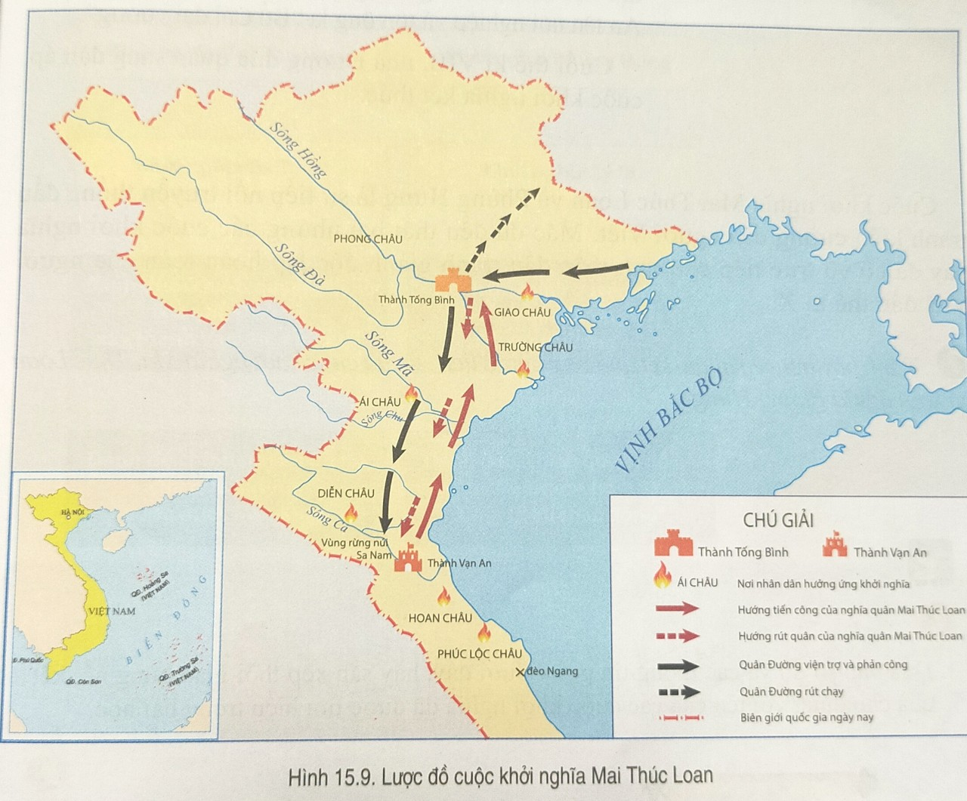
PHIẾU HỌC TẬP
+ Năm 713, nhân dân Hoan Châu vùng lên khởi nghĩa dưới sự lãnh đạo của Mai Thúc Loan.
+ Mai Thúc Loạn chọn vùng Sa Nam (Nam Đàn, Nghệ An) để xây thành Vạn An. Ông xưng đế, nhân dân thường gọi là Mai Hắc Đế.
+ Từ thành Vạn An, nghĩa quân tiến ra Bắc, đánh chiếm thành Tống Bình (Hà Nội ngày nay).
+ Năm 722, nhà Đường đưa 10 vạn quân sang đàn áp, khởi nghĩa bị dập tắt.
+ Khởi nghia Mai Thúc Loạn đã giành và giữ chính quyền độc lập trong gần 10 năm (713 - 722).
Tên KN
Nguyên nhân
Diễn biến
Kết quả
Ý nghĩa
Nhà Đường cai trị hà khắc, áp đặt thuế khóa, lao dịch nặng nề => Nhiều cuộc khởi nghĩa nổ ra, tiêu biểu là cuộc khởi nghĩa MTL và khởi nghĩa Phùng Hưng
+ Năm 713, nhân dân Hoan Châu vùng lên dưới sự lãnh đạo của MTL.
+ MTL chọn vùng Sa Nam (Nam Đàn, Nghệ An) để xây thành Vạn An. Ông xưng đế (Mai Hắc Đế)
+ Tiến ra Bắc, đánh chiếm thành Tống Bình (Hà Nội).
+ Năm 722, nhà Đường đưa 10 vạn quân sang đàn áp, KN bị dập tắt.
- 2 cuộc khởi nghĩa là sự tiếp nối truyền thống đấu tranh kiên cường cho người Việt;
- Cổ vũ trực tiếp cho tình thần đấu tranh giành độc lập của người Việt.
Cả hai cuộc khởi nghĩa đều bị đàn áp, thất bại.
KN Mai Thúc Loan
KN Phùng Hưng

Slide 27
Bài 15. CÁC CUỘC KHỞI NGHĨA TIÊU BIỂU DÀNH ĐỘC LẬP TỰ CHỦ (TỪ ĐẦU CÔNG NGUYÊN ĐẾN TRƯỚC THẾ KỈ X)
Khởi nghĩa Hai Bà Trưng
Khởi nghĩa Bà Triệu
Khởi nghĩa Lý Bí và nước Vạn Xuân
4. Khởi nghĩa MTL và Khởi nghĩa Phùng Hưng
* Nguyên nhân: Nhà Đường cai trị hà khắc, áp đặt thuế khóa, lao dịch nặng nề => Nhiều cuộc khởi nghĩa nổ ra, tiêu biểu là cuộc khởi nghĩa MTL và khởi nghĩa Phùng Hưng * Kết quả: Cả hai cuộc khởi nghĩa đều bị đàn áp, thất bại. * Ý nghĩa: Các cuộc khởi nghĩa là sự tiếp nối truyền thống đấu tranh kiên cường cho người Việt. Đồng thời, cổ vũ trực tiếp cho tình thần đấu tranh giành độc lập của người Việt.

Slide 28
? Em hãy so sánh khởi nghĩa của Mai Thúc Loan với các cuộc khởi nghĩa của Hai Bà Trưng và Lý Bí trước đó về phạm vi, quy mô và thời gian tồn tại.
- Khác nhau: Khởi nghĩa Mai Thúc Loan giành chính quyển trong 10 năm, Hai Bà Trưng trong 3 năm, Lý Bí trong 58 năm; phạm vi và quy mô khởi nghĩa Mai Thúc Loan rộng lớn hơn, thu hút cả sự hưởng ứng của nhân dân Chăm-pa và Chân Lạp.
- Giống nhau: đều là những cuộc khởi nghĩa lớn có quy mô vượt ra phạm vi một địa phương cụ thể, thành lập được chính quyền tự chủ trong một thời gian.

Slide 29
Bài 15. CÁC CUỘC KHỞI NGHĨA TIÊU BIỂU DÀNH ĐỘC LẬP TỰ CHỦ (TỪ ĐẦU CÔNG NGUYÊN ĐẾN TRƯỚC THẾ KỈ X)
Khởi nghĩa Hai Bà Trưng
Khởi nghĩa Bà Triệu
Khởi nghĩa Khởi nghĩa Lý Bí và nước Vạn Xuân
Khởi nghĩa MTL và Khởi nghĩa Phùng Hưng
5. Luyện tập và vận dụng

Slide 30
Bài 15. CÁC CUỘC KHỞI NGHĨA TIÊU BIỂU DÀNH ĐỘC LẬP TỰ CHỦ (TỪ ĐẦU CÔNG NGUYÊN ĐẾN TRƯỚC THẾ KỈ X)
5. Luyện tập và vận dụng:
Câu 1: Hoàn thành bảng thống kê các cuộc khởi nghĩa lớn
Bắc thuộc
Tên cuộc KN | Nguyên nhân | Diễn biến | Kết quả | Ý nghĩa
Hai Bà Trưng
Bà Triệu
Lý Bí
Mai Thúc Loan
Phùng Hưng

Slide 31
5. Luyện tập và vận dụng:
Câu 1: Hoàn thành bảng thống kê các cuộc khởi nghĩa lớn
Bắc thuộc
Câu 2. Lựa chọn phương án đúng:
a) Mục tiêu chung của các cuộc khởi nghĩa do người Việt phát động trong thời Bắc thuộc là giành
A. quyền dân sinh
B. chức Tiết độ sứ
D. độc lập, tự chủ
C. độc lập dân tộc
D. độc lập, tự chủ

Slide 32
5. Luyện tập và vận dụng:
Câu 1: Hoàn thành bảng thống kê các cuộc khởi nghĩa lớn
Bắc thuộc
Câu 2. Lựa chọn phương án đúng:
b) Cuộc khởi nghĩa đầu tiên bùng nổ trong thời Bắc thuộc do ai lãnh đạo?
A. Bà Triệu
B. Hai Bà Trưng
B. Hai Bà Trưng
C. Lý Bí
D. Mai Thúc Loan

Slide 33
5. Luyện tập và vận dụng:
Câu 1: Hoàn thành bảng thống kê các cuộc khởi nghĩa lớn
Bắc thuộc
Câu 2. Lựa chọn phương án đúng:
c) Sự ra đời của nước Vạn Xuân gắn liền với cuộc khởi nghĩa nào
A. Hai Bà Trưng
B. Bà Triệu
C. Lý Bí
D. Phùng Hưng
C. Lý Bí

Slide 34
TIẾT 42. Bài 15. CÁC CUỘC KHỞI NGHĨA TIÊU BIỂU DÀNH ĐỘC LẬP TỰ CHỦ (TỪ ĐẦU CÔNG NGUYÊN ĐẾN TRƯỚC THẾ KỈ X) -- tiếp theo --
5. Luyện tập và vận dụng:
Câu 3. Hãy quan sát hình ảnh và cho biết những hình ảnh đó gợi cho em liên tưởng đến những vị anh hùng nào trong thời đấu tranh chống Bắc thuộc. Hãy giới thiệu (2-3 dòng) về công lao của một trong các vị anh hùng trên đối với lịch sử dân tộc Việt Nam. Theo em việc lấy tên những vị anh hùng đặt tên cho đường, trường học có ý nghĩa gì?

Slide 35
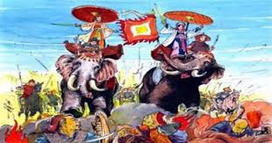
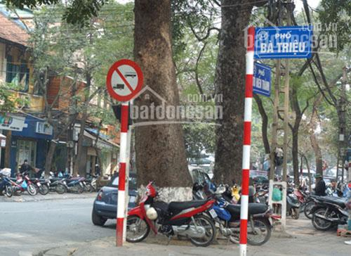
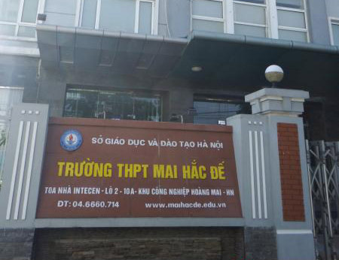
H1
H2
H3
H4

